Slide 1
“交集”评价交流平台结项汇报
组员：胡文杰，易中富，李亚辉，吴先道，陈昊宇

Slide 2
目录
1
2
3
4
技术原型演示
软件架构
核心算法设计
迭代评估报告

Slide 3
技术原型演示
01

Slide 4
软件架构
02

Slide 5
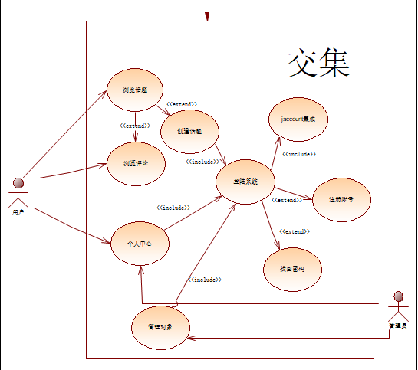
用例图
用户
可实现浏览话题，浏览话题对象，浏览评论，查看个人中心
管理员
实现查看个人中心，管理话题对象

Slide 6
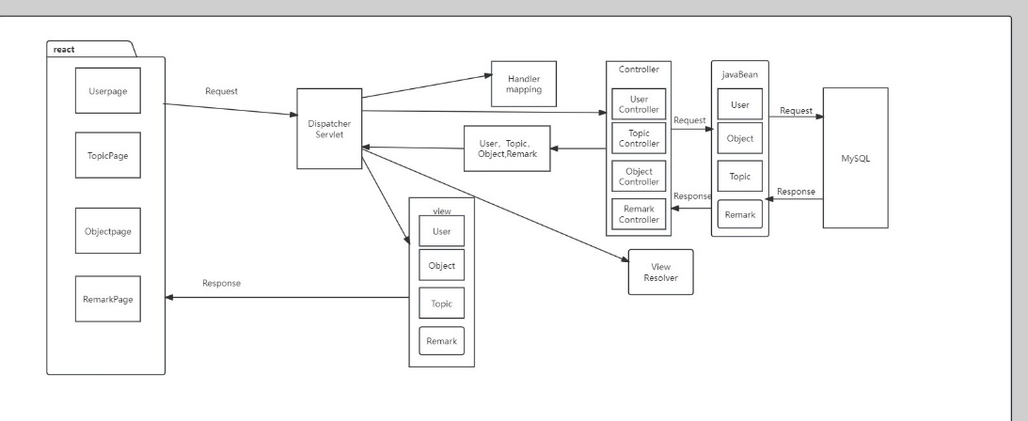
逻辑视图

Slide 7
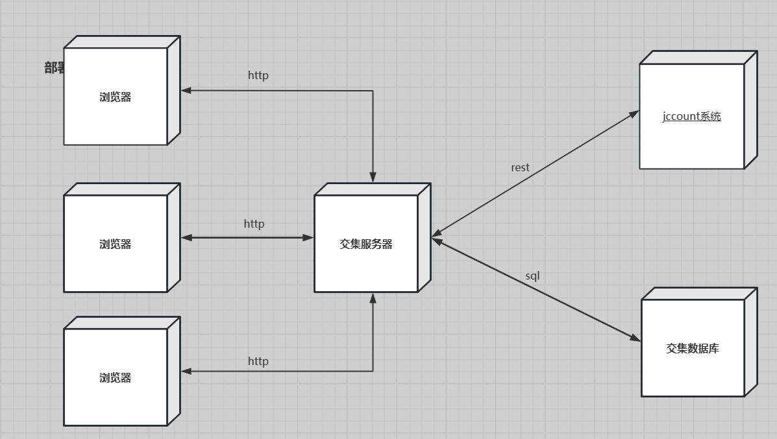
部署视图

Slide 8
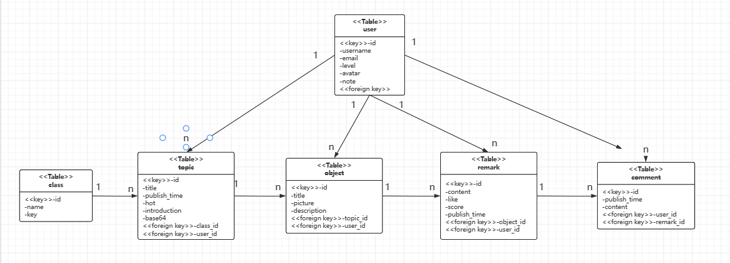
数据视图

Slide 9
核心算法设计
03

Slide 10
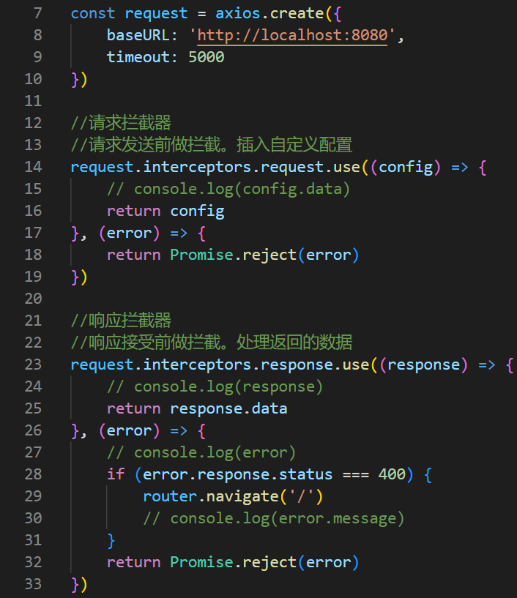
Axios统一封装、拦截

Slide 11
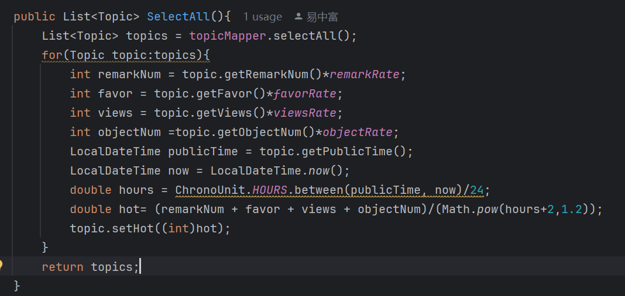

热度指数计算
参考：https://www.yuxingxin.com/posts/
recommendation-algorithm/
公式：

Slide 12
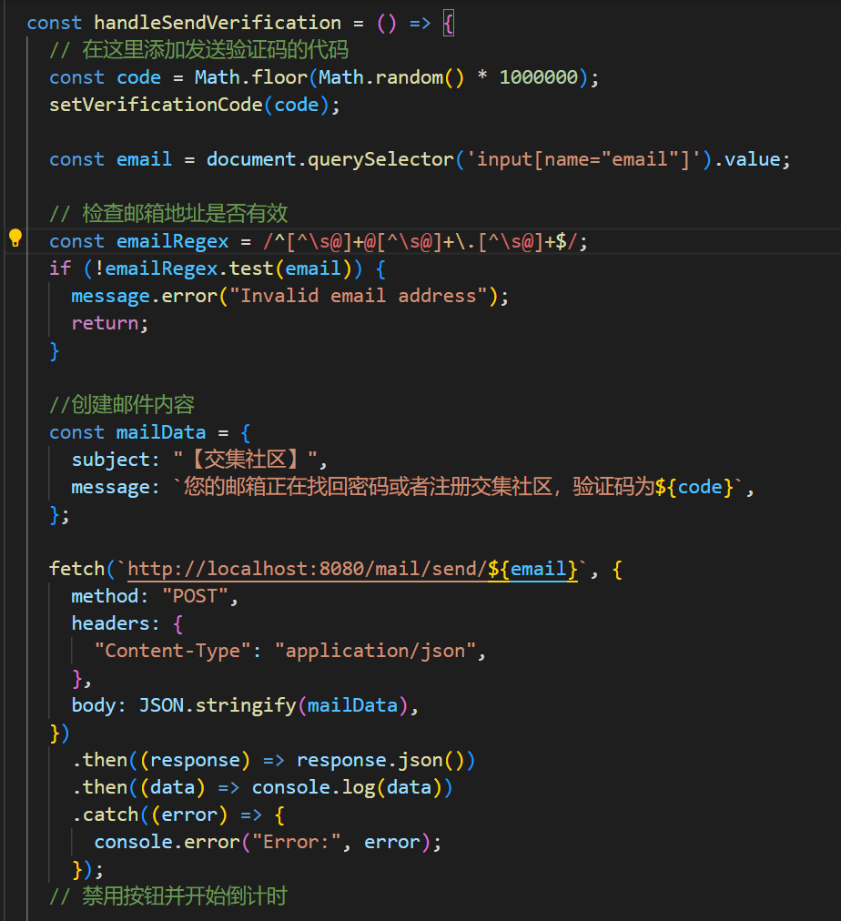
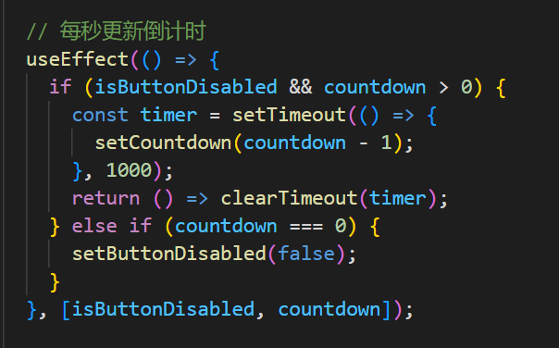
通过发送邮件进行注册

Slide 13
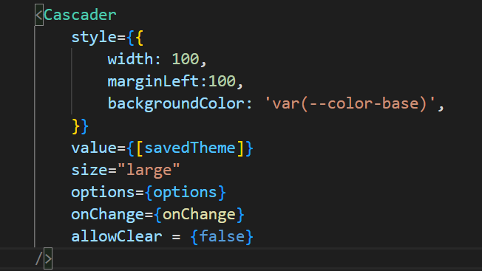
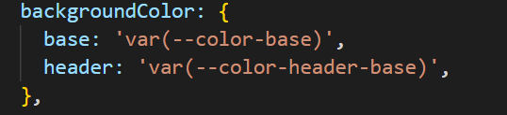
更换主题
tailwind.config.js文件：

Slide 14
迭代评估报告
04

Slide 15
任务完成情况
增加不同主题
社交属性
增加暗夜、白天、护眼三个主题
增加社交属性
可以查看其他人主页
5/14
5/15-5/22
5/23-5/30
6/1-6/7
6/8-6/14
确定迭代进度
增加管理员相关功能
项目基本完成，代码优化
将完成各项任务的时间粒度细分到2~3天
确定了各项任务的负责人
统一代码风格
提高代码效率
删除相关话题、对象、评论
封禁、解禁用户

Slide 16

问题与返工
问题一:前端组件需要的信息无法与从后端获取的数据有效匹配
解决方案：在团队内部多次交流后，对数据库的做出了基本的设计，能够满足各位组员在开发时的基本需求。
问题二：前端没有很好地完成组件化设计
解决方案：在优化了组件代码后，代码的复用性得到了很大的提升，提高了开发效率，不同组员负责的部分也能更好的联系起来。
问题三:数据库设计问题
解决方案：重新设计数据库，添加部分列

Slide 17
经验总结
代码编写考虑后续迭代
无论是前端的组件实现还是后端API、数据库等的实现都要考虑到后续的迭代，不能为了快速实现功能而导致在后续团队交流或者功能变更时产生更多问题。
合理设计规划数据库
详细合理设计数据库不同表之间的关系以及数据库的设计。
编码规范
写代码要符合编码规范，统一代码风格，提升代码可读性，减少因代码冲突产生的问题，不然很可能会降低团队开发的效率。

Slide 18
感谢大家的聆听
Sincerely thank you for listening

